Slide 1

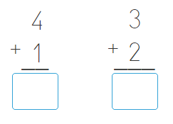
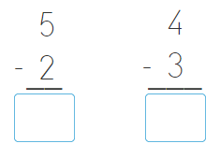
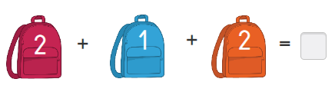
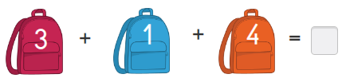
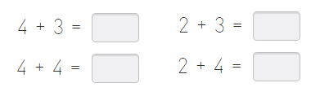

Prova
Nom i cognoms
Data
1. Calcula les operacions (2 punts).
2. Completa els resultats (2 punts)
3. Completa les respostes (2 punts)
Mètode Snappet. Prova 8 1r. Pàgina 1 de 2.

Slide 2
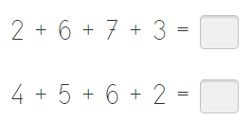
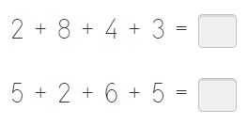
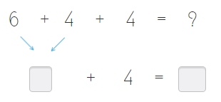
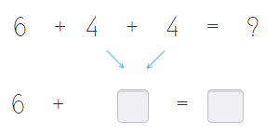
Prova
Nom i cognoms
Data
4. Subratlla els números que sumaràs primer (2 punts).
5. Calcula i indica quina propietat de la suma has utilitzat (2 punts).
He utilitzat la propietat .
Mètode Snappet. Prova 8 1r. Pàgina 2 de 2.

